Slide 1

문서 객체 모델

Slide 2
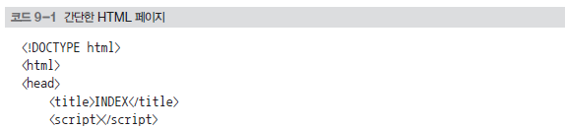
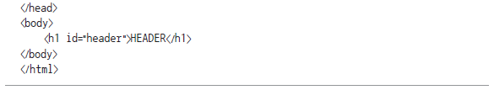
9.1 DOM 관련 용어
문서 객체 모델 (DOM)
  넓은 의미로 웹 브라우저가 HTML 페이지 인식하는 방식
  좁은 의미로는 document 객체와 관련된 객체 집합
  사용시 HTML 페이지에 태그를 추가, 수정, 제거할 수 있음
  ‘태그’ - HTML 페이지에 존재하는 html이나 body 태그
  문서 객체 - 태그를 자바스크립트에서 이용할 수 있는 객체로 만든 것

Slide 3
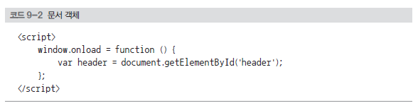
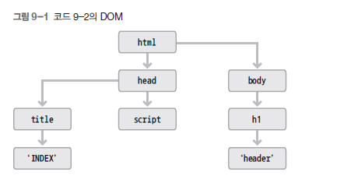
9.1 DOM 관련 용어
예제 코드 9-2
  document 객체의 getElementById() 메서드
    문서 객체를 자바스크립트로 가져와 조작 가능

Slide 4
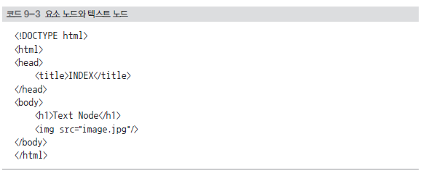
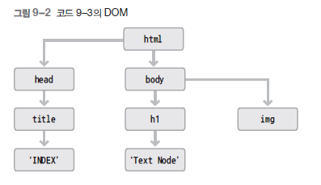
9.1 DOM 관련 용어
노드
  요소 노드 (Element Node, HTML xorm)
  텍스트 노드 (Text Node, 요소 노드 안의 글자)

Slide 5
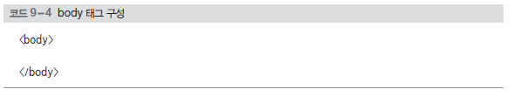
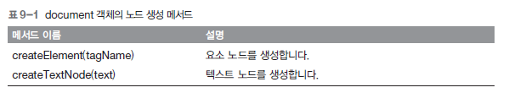
9.2 문서 객체 만들기 (1)
문서 객체
  텍스트 노드를 갖는 문서 객체
  텍스트 노드를 갖지 않는 문서 객체로 구분
  예제]
    텍스트 노드를 갖는 h1 태그를 생성하면서 문서 객체 생성
    body 태그 구성

Slide 6
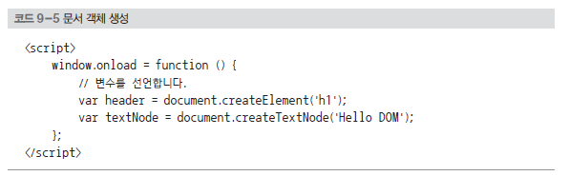
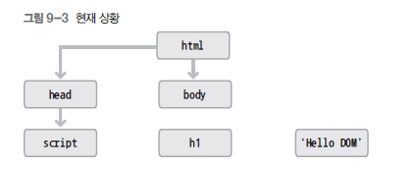
9.2 문서 객체 만들기 (1)
문서 객체 동적 생성
  화면에 출력하기 위해서는 문서 객체를 body 문서 객체에 연결 필요

Slide 7

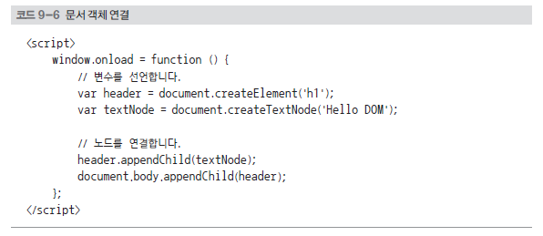
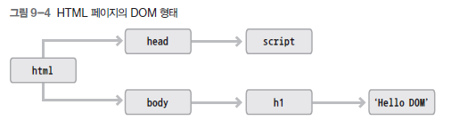
9.2 문서 객체 만들기 (1)
화면에 문서 객체 출력
  생성한 문서 객체를 body 문서 객체에 연결
  생성한 요소 노드와 텍스트 노드도 연결
    노드와 노드를 연결할 때는 메서드 사용

Slide 8
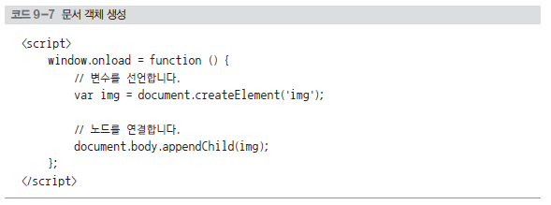
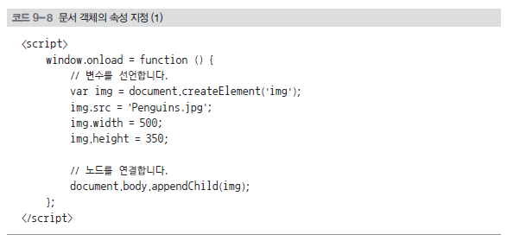
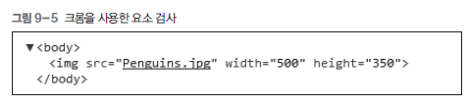
9.3 문서 객체 만들기 (2)
텍스트 노드 갖지 않는 노드 생성하는 방법
  대표적인 HTML 태그는 img

Slide 9
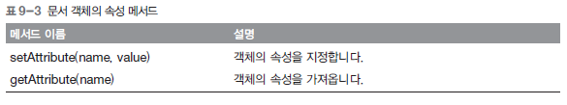
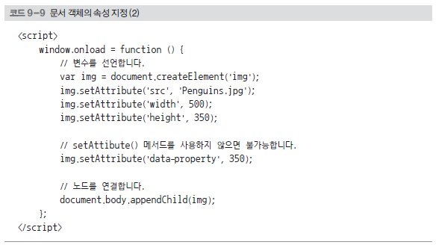
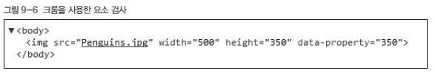
9.3 문서 객체 만들기 (2)
웹 브라우저가 지원하지 않는 속성
  표 9-3의 메서드 사용해서 속성을 집어 넣음

Slide 10
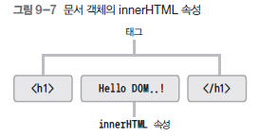
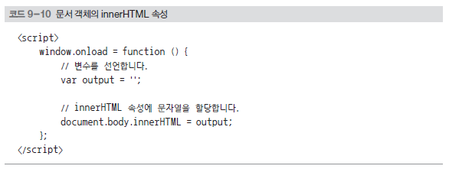
9.4 문서 객체 만들기 (3)
문서 객체의 innerHTML 속성 사용해 객체 생성
  문자열 선언하고 body 문서 객체의 innerHTML 객체에 넣으면 생성

Slide 11
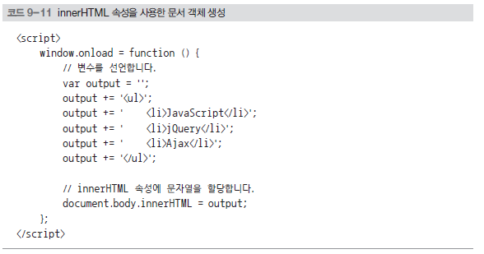
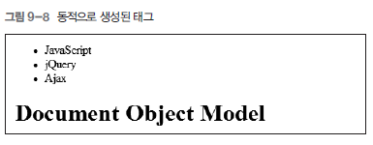
9.4 문서 객체 만들기 (3)
문서 객체의 innerHTML 속성 사용해 객체 생성
  문자열에 HTML 태그 직접 입력
  body 태그에 내용을 추가하고 싶을 때
    innerHTML 속성에 복합 대입 연산자 사용해 문자열 추가
      document.body.innerHTML += '<h1>Document Object Model</h1>';

Slide 12

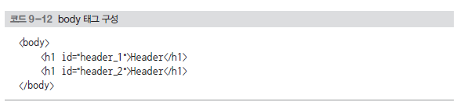
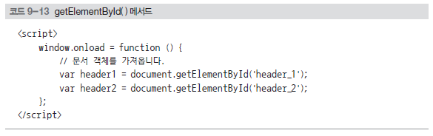
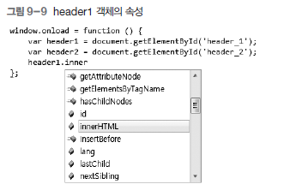
9.5 문서 객체 가져오기 (1)
HTML 태그를 자바스크립트로 가져오는 방법
  이미 웹 페이지에 존재하는 객체 가져오기

Slide 13
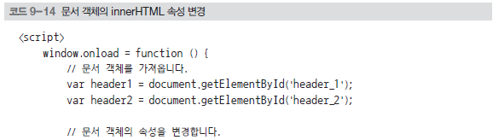

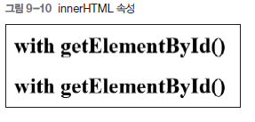
9.5 문서 객체 가져오기 (1)
문서 객체의 innerHTML 속성 변경

Slide 14
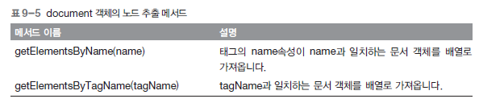
9.6 문서 객체 가져오기 (2)
문서 객체 가져오기
  document 객체의 getElementById() 메서드
    한 번에 한 가지 문서 객체만 가져올 수 있음
  document 객체가 가지는 표 9-5의 메서드 사용
    한 번에 여러 개의 문서 객체를 가져올 수 있음

Slide 15
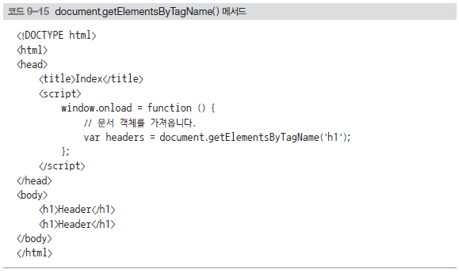
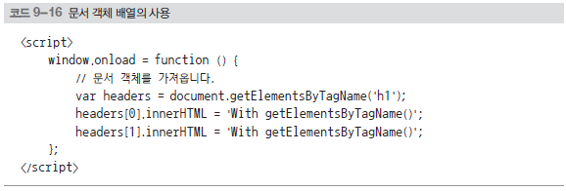
9.6 문서 객체 가져오기 (2)
문서 객체 가져오기 예제
  변수 headers는 문서 객체 가지는 배열

Slide 16
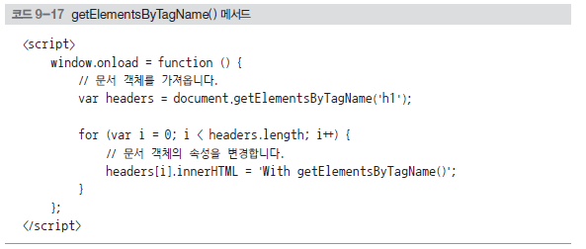
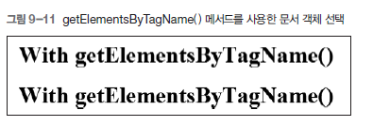
9.6 문서 객체 가져오기 (2)
문서 객체 가져오기 예제
  문서 객체 속성 변경

Slide 17
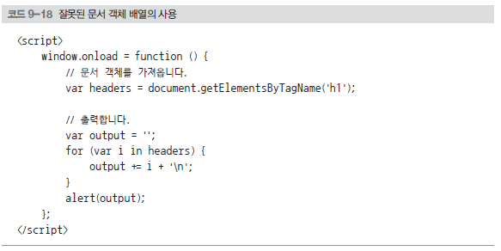
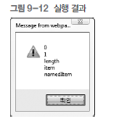
9.6 문서 객체 가져오기 (2)
문서 객체 가져오기 예제
  잘못된 문서 객체 배열 사용의 예
    문서 객체 배열에 for in 반복문 사용
      문서 객체 이외의 속성에도 접근

Slide 18
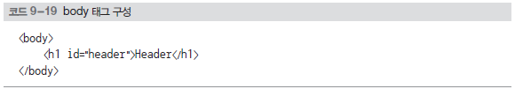
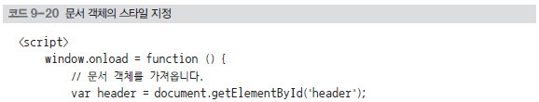
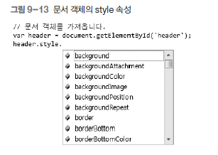
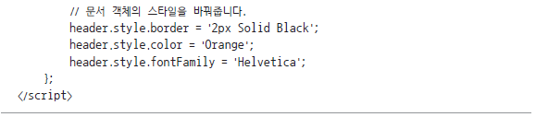
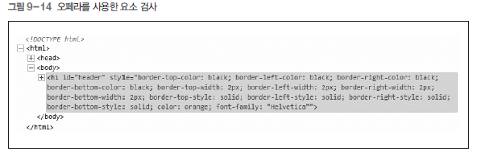
9.7 문서 객체의 스타일 조작
문서 객체의 style 속성 사용
  해당 문서 객체의 스타일 변경 가능

Slide 19

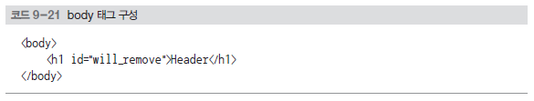
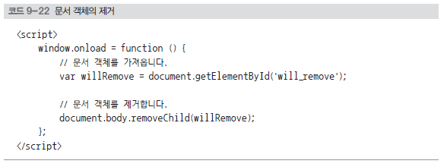
9.8 문서 객체 제거
9.8 문서 객체 제거

Slide 20
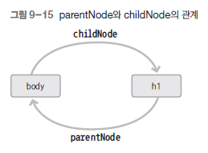
9.8 문서 객체 제거
문서 객체 제거방법
  예제 코드의 문제점
    body 문서 객체 바로 아래에 제거하고자 하는 문서 객체 있어 가능
    일반적인 문서 객체 제거 코드
      willRemove.parentNode.removeChild(willRemove);
      h1 태그에서 부모 노드로 이동한 후
      부모 노드에서 자식 노드 삭제

Slide 21
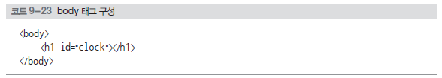
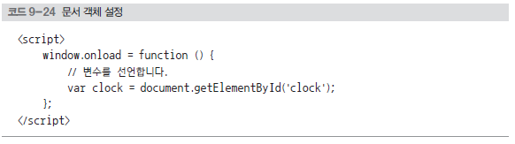
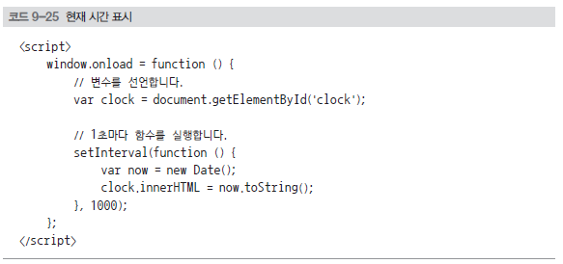

9.9 문서 객체를 사용한 시계
문서 객체를 사용해 현재 시간 표시하는 시계 작성

Slide 22
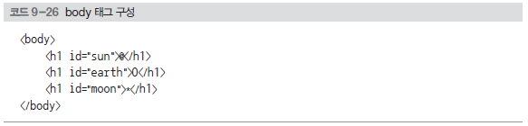
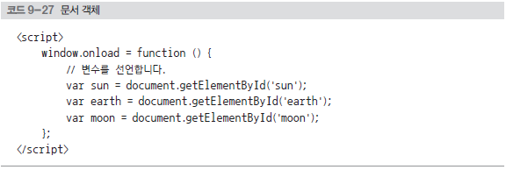
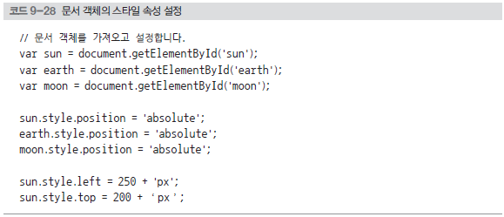
9.10 문서 객체를 사용한 움직임 구현
궤도 따라 이동하는 지구와 달 구현

Slide 23
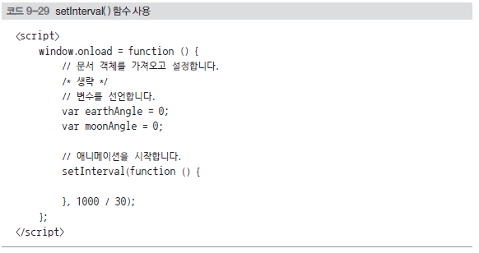
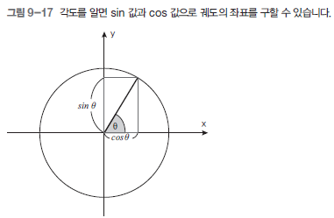
9.10 문서 객체를 사용한 움직임 구현
궤도 따라 이동하는 지구와 달 구현
  회전 위한 변수 선언과 함수 사용 – 삼각함수 사용

Slide 24


9.10 문서 객체를 사용한 움직임 구현
궤도 따라 이동하는 지구와 달 구현
  문서 객체 회전 구현

Slide 25


9.10 문서 객체를 사용한 움직임 구현
궤도 따라 이동하는 지구와 달 구현 – 전체 코드

Slide 26

9.10 문서 객체를 사용한 움직임 구현
궤도 따라 이동하는 지구와 달 구현 – 전체 코드 (2)

Slide 27

9.11 문서 객체와 객체지향을 이용한 움직임 구현
HTML 페이지 구성

Slide 28

9.11 문서 객체와 객체지향을 이용한 움직임 구현
보조 함수 구성
  randomSpeed() 함수
    Math.random() * maxSpeed - Math.random() * maxSpeed
      양수와 음수 값으로 랜덤한 값 발생시키려 사용

Slide 29


9.11 문서 객체와 객체지향을 이용한 움직임 구현
움직이는 글자 표현할 생성자 함수 MovingText()

Slide 30

9.11 문서 객체와 객체지향을 이용한 움직임 구현
MovingText() 메서드 객체 추가

Slide 31

9.11 문서 객체와 객체지향을 이용한 움직임 구현
window.onload
  객체를 생성해 객체 움직임
    배열을 만들고 MovingText 객체 생성해 배열에 넣음

Slide 32

9.11 문서 객체와 객체지향을 이용한 움직임 구현
60 FPS 구현

Slide 33

9.11 문서 객체와 객체지향을 이용한 움직임 구현
전체 코드

Slide 34


9.11 문서 객체와 객체지향을 이용한 움직임 구현
전체 코드 (2)

Slide 35

9.11 문서 객체와 객체지향을 이용한 움직임 구현
전체 코드 (3)

Slide 36

9.11 문서 객체와 객체지향을 이용한 움직임 구현
실행 결과

